Slide 1


ỦY BAN NHÂN DÂN QUẬN LONG BIÊN
TRƯỜNG TIỂU HỌC ĐÔ THỊ VIỆT HƯNG
BÀI GIẢNG ĐIỆN TỬ
KHỐI 3
MÔN: HĐTN

Slide 2
Phân loại đồ cũ

Slide 3


1. Chia sẻ về việc phân loại đồ cũ của em ở nhà

Slide 4

Em đã kiểm tra đồ dùng các nhân cùng ai và làm việc mất bao lâu?
Em có nhiều đồ dùng ít sử dụng hoặc để quên không dùng tới không?
Những đồ em dùng theo mùa, khi chưa dùng đến, em làm gì trước khi cất đi?
Thảo luận nhóm 4

Slide 5

Việc kiểm tra lại đồ dùng giúp em biết tình trạng của các món đồ mình đang có đê tiếp tục sử dụng hoặc không dùng nữa.

Slide 6
2. Làm giỏ đồ dùng cũ ở lớp

Slide 7





Slide 8

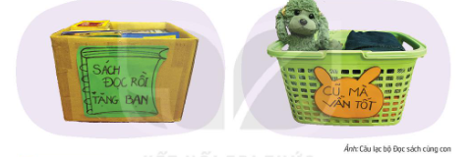
Chuẩn bị 2 chiếc giỏ hoặc thùng giấy để đựng sách cũ và quần áo mới.
Trang trí, dán nhãn và đặt giỏ vào góc lớp để nhận đồ cũ còn đựng được.

Slide 9
Cách chúng ta ứng xử phù hợp với đồ dùng cũ chính là cách sống tiết kiệm không lãng phí.

Slide 10


Cùng người thân sắp xếp lại đồ dùng trong ngăn tủ, ngăn kéo cho gọn gàng, tiện sử dụng, dễ dàng nhận ra những món đồ mình ít dùng đến.
Phân loại đồ mùa đông, mùa hè. Những đồ trái mùa cần cất đi phải được bảo quản khỏi bị hỏng, mốc trong thời gian không sử dụng.
Thảo luận với bố mẹ xem em có cần mua đồ gì không?

